Slide 1

BİREYSEL EMEKLİLİK SİSTEMİ
OTOMATİK KATILIM UYGULAMASI

Slide 2
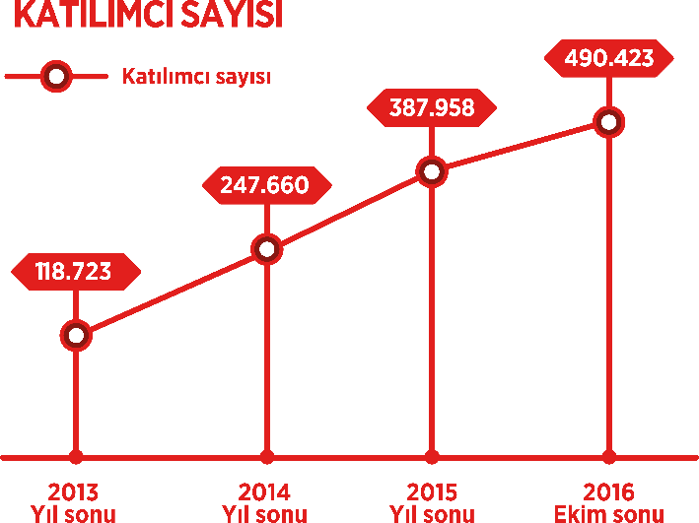


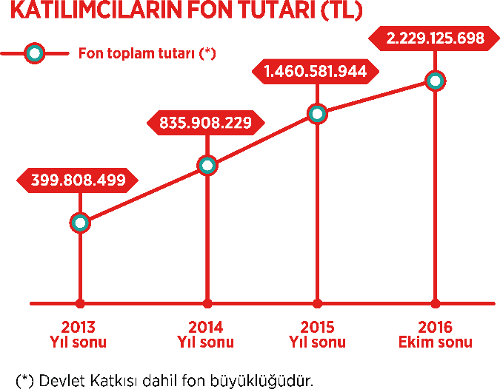

ZİRAAT HAYAT VE EMEKLİLİK A.Ş.
521.145
2009 yılında kurulmuş ve 2011 Temmuz’undan itibaren bireysel emeklilik sözleşmesi üretimi yapmaktadır.
512.760
2009 yılında kurulmuş ve 2011 Temmuz ayından itibaren bireysel emeklilik sözleşmesi üretimi yapmaktadır.
387.958
247.660
118.723
521 bin bireysel emeklilik katılımcısının yanı sıra 3,3 milyon hayat branşı sigortalı müşterisine sahiptir.
2013
2014
2015
2016
2017
Yıl Sonu
Yıl Sonu
Yıl Sonu
Yıl Sonu
Ocak Sonu
2.475.472.007
Ziraat Finans Grubu’nun etkin bir üyesi olan Şirketimiz grup emeklilik sözleşmesi artışında sektör lideridir.
2.375.207.055
1.460.581.944
835.908.229
399.808.499
Müşteri odaklı ürün gamı ve 13 ayrı emeklilik yatırım fon yelpazesi ile müşterilerimize hizmet vermekteyiz.
.
2013
2014
2015
2016
2017
Yıl Sonu
Yıl Sonu
Yıl Sonu
Yıl Sonu
Ocak Sonu
(*) Devlet Katkısı dahil fon büyüklüğüdür.

Slide 3


Grup Emeklilik Sözleşme sayısı artışında LİDER
Hayat branşı prim üretiminde
LİDER
Özkaynak kârlılığında LİDER
Bireysel Emeklilik Sistemi’nde en çok katılımcı artışı sağlayan 2. şirket
Şirket aktif büyüklüğünde
sektör 4’üncüsü
Dönem net kârında
Sektör 2’incisi

Slide 4
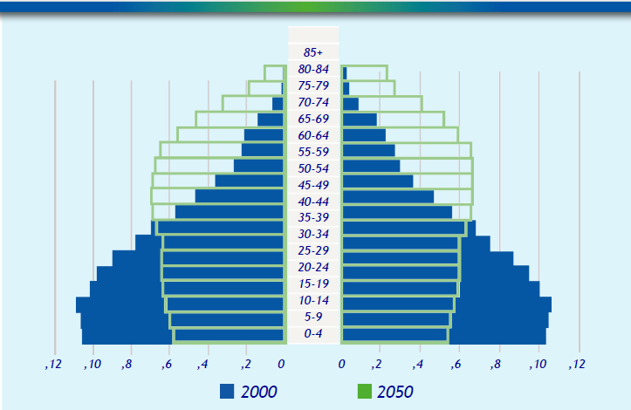
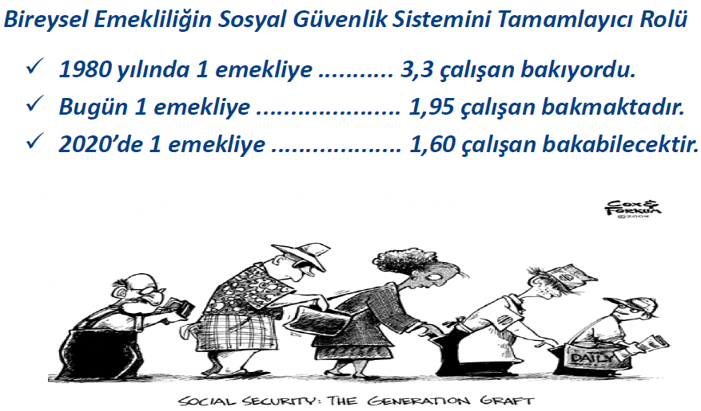
BES’TE OTOMATİK KATILIM DÖNEMİ
Çalışanlar neden bu sistemde yer almalı?
01 Ocak 2017 itibarıyla uygulamaya alınacak olan Otomatik Katılım Sistemi, çalışanlara aktif çalışma dönemleri sonunda sosyal güvenlik sisteminin sağlayacağı emeklilik gelirine ek olarak bir gelir sağlamayı ve ülkemizdeki tasarruf oranını artırmayı hedefleyen bir uygulamadır.
*Emeklilik döneminde mevcut hayat standardının ve gelirin elde edilmesi çalışan için risk oluşturuyor. Emekli olmasına rağmen çalışanların oranı %30 seviyesindedir.

Slide 5
BES’TE OTOMATİK KATILIM DÖNEMİ
Bireylere emeklilik dönemlerinde ek bir gelir sağlayarak hayat standardının korunması için düzenli olarak tasarruf yapmalarına imkan sağlayan Bireysel Emeklilik Sisteminde “Otomatik Katılım” uygulaması ile yeni bir dönem başladı.
Otomatik Katılım, kamu ve özel sektörde çalışanlar ile çalışmaya başlayacak 45 yaş altındaki kişilerin otomatik olarak Bireysel Emeklilik Sistemi'ne dahil edileceği bir uygulamadır.
Bu uygulama ile beraber Bireysel Emeklilik Sistemi’nde 13 yılda ulaşılan yaklaşık 7 milyon katılımcının kısa bir süre içerisinde iki katına çıkacağı düşünülmektedir.

Slide 6
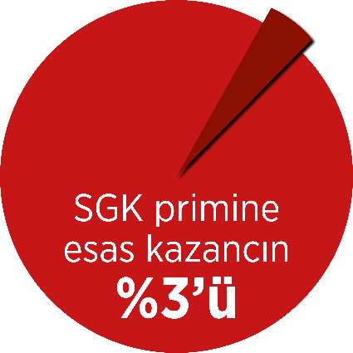
%3 KATKI PAYI KESİNTİSİ
Çalışanın Sosyal Güvenlik Kurumu primine esas kazancının %3’üne karşılık gelen tutar, ücret ödemesini takiben çalışanın net ücret ödemesinden düşülerek Bireysel Emeklilik Sistemi’ne aktarılacaktır.
Çalışan isterse katkı payı tutarını artırabilir.
CAYMA HAKKI
Çalışan, sisteme girdikten sonra 2 ay içerisinde cayma hakkını kullanabileceği gibi takip eden dönemde dilediği zaman sistemden ayrılabilir.
Cayma halinde ödenen katkı payları bireysel emeklilik hesabında bulunan yatırım gelirleri ile birlikte en fazla 10 iş günü içinde çalışana iade edilir.
2 AY
CAYMA
HAKKI

Slide 7
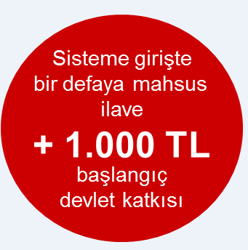

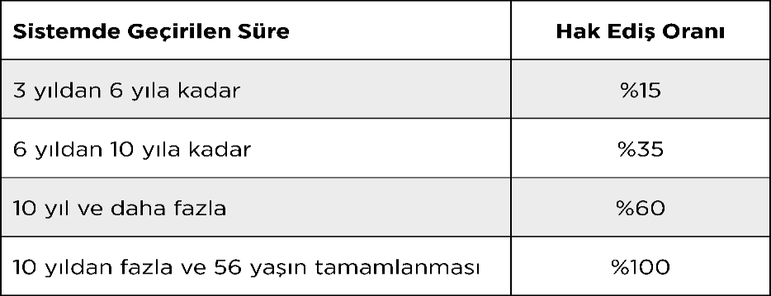
%25 DEVLET KATKISI +
1.000 TL BAŞLANGIÇ DEVLET KATKISI
Ödenen katkı payının %25’i oranında devlet katkısı bireysel emeklilik hesabına aktarılacaktır.
Bir defaya mahsus 1.000 TL tutarında başlangıç devlet katkısı cayma hakkının dolduğu ayı takip eden hesap döneminde çalışanın bireysel emeklilik hesabına aktarılacaktır.
Devlet katkısı için kademeli hak kazanma süresi uygulanacaktır.
Aylık 100 TL ödeyen çalışanın birikimi, yatırım gelirleri hariç cayma hakkının dolduğu ayı takip eden hesap döneminde 1.250 TL olmakta ve bireysel emeklilik sisteminden emeklilik hakkı kazanarak ayrılma durumunda tamamına hak kazanılmaktadır.

Slide 8
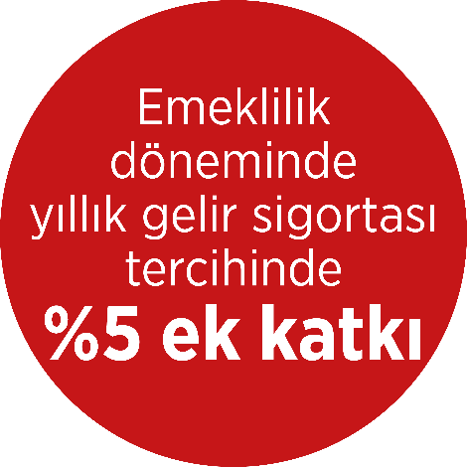
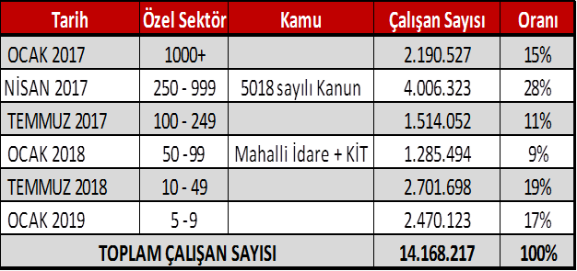
YILLIK GELİR SİGORTASI’NA
%5 EK KATKI VE UYGULAMA ALANI
Emeklilik hakkının kazanılması ile birlikte birikimlerini en az 10 Yıllık Gelir Sigortası’na aktarmak isteyen çalışanlara birikiminin %5’i kadar ek devlet katkısı ilgili tarihteki yıllık brüt asgari ücretin %25’i ile sınırlı olmak üzere ödenecektir.
1 Ocak 2017 tarihinden itibaren Bakanlar Kurulu tarafından belirlenen özel ve kamu sektörü çalışan sayısına bağlı olarak kademeli bir geçiş uygulanacaktır.

Slide 9
MUHTEMEL BİRİKİM
BES’TE OTOMATİK KATILIM DÖNEMİ
Katılımcı Yaş | Aylık Katkı Payı (TL) | İYİMSER | KÖTÜMSER
 |  | Toplam Birikim (TL)*
20 | 100 | 100.863,48 | 68.994,35
 | 150 | 150.315,52 | 102.854,59
 | 300 | 298.671,61 | 204.435,33
25 | 100 | 80.238,66 | 58.164,66
 | 150 | 119.488,15 | 86.633,74
 | 300 | 237.236,61 | 172.040,98
30 | 100 | 62.453,83 | 47.895,84
 | 150 | 92.905,19 | 71.252,89
 | 300 | 184.259,29 | 141.324,06
35 | 100 | 47.106,22 | 38.157,15
 | 150 | 69.964,70 | 56.666,01
 | 300 | 138.540,14 | 112.192,61
40 | 100 | 33.850,18 | 28.919,51
 | 150 | 50.150,08 | 42.829,56
 | 300 | 99.049,77 | 84.559,70
45 | 100 | 22.389,06 | 20.155,47
 | 150 | 33.018,00 | 29.702,39
 | 300 | 64.904,80 | 58.343,16
Çalışanın 56 yaşında Otomatik Katılım Sisteminde emeklilik hakkını kazanacağı,
Hazine Müsteşarlığı’nın düzenlemesi kapsamında iyimser ve kötümser senaryo kapsamında %3,1 ve %1,1 reel getiri ile hesaplanmış olup birikim değerleri enflasyondan arındırılmış bugünkü değerlerdir.
1.000 TL ek devlet katkısı hesaplamaya dahil edilmiştir.
* Devlet Katkısı dahildir.

Slide 10

NEDEN ZİRAAT EMEKLİLİK?
Ziraat güvencesiyle, geleceğiniz için daha fazlasını sunuyoruz.
Ziraat Bankası’nın yaygın şube ağı ile Ziraat Emeklilik olarak her yerde sizinleyiz.
İşveren ve temsilcilerine özel Otomatik Katılım uygulamasının tüm süreçlerinde işlemleri kolaylaştıran, çalışanların işverene ileteceği tüm taleplerin Şirketimizce üstlenildiği talep yönetimi ve danışmanlık hizmeti sunan Çağrı Merkezi.
Çalışanlara yönelik Bireysel İnternet Şube, Mobil Şube ve Çağrı Merkezi (IVR) hizmetlerimizin yanı sıra, işveren ve temsilcilerine özel tasarlanan Kurumsal İnternet Şubesi.
Faize duyarlı katılımcıların yatırım tercihlerini karşılamak üzere alternatif fon seçenekleri.

Slide 11
OTOMATİK KATILIM SÜREÇLERİ
İŞVEREN
ÇALIŞAN
EMEKLİLİK ŞİRKETİ
Sözleşme ve sertifikaların gönderimi,
Satış sonrası destek,
İşveren temsilcisi bilgilendirmeleri,
Çalışan bilgilendirmeleri,
Çalışanlara ait ek fayda hizmetlerinin sunulması.
Fon dağılımı değişikliği,
Katkı payı artış/azalış talebinin emeklilik şirketine iletilmesi,
Cayma, Ayrılma talebi
Ara verme talebi,
İşyeri değişikliği.
Çalışan bilgilerinin iletilmesi,
Katkı payının Şirket hesaplarına iletilmesi.
Fon dağılımı değişikliği talebinin gerçekleştirilmesi,
Sistemden ayrılma ve cayma işlemi ile çalışana ödeme yapılması ve işverene bildirimi.
Ara verme işlemi yapılması ve işverene bildirimi,
İşyeri değişikliği işlemlerinin yapılması.

Slide 12
SÜREÇLERİMİZ
(Sözleşme ve sertifika süreci)
İŞVEREN
ZİRAAT EMEKLİLİK
Sözleşmenin imzalanması
Firma ziyareti
45 yaş altı çalışanların bildirimi
Sertifikaların çalışanlara iletilmesi, ek fayda hizmetlerinin bildirilmesi.
(E-posta ve SMS)
Çalışanlara ait hesap açılış işlemleri ve hesap bilgilerinin işverene bildirimi
- Temel Bilgiler (TCKN, Adı-Soyadı, Doğum tarihi, Çalışan iletişim bilgileri, İşe giriş tarihi, Vergiye tabi olduğu ülke)
- E-Posta / Kurumsal İnternet Şube
- PRATİK (Excel)
- Otomatik veri kontrolü.
Çalışanlara bireysel internet şube, mobil şube ve çağrı merkezi – Sesli Yanıt Sistemi hizmetinin sunulması.
İşverenlere kurumsal internet şube hizmetinin sunulması.

Slide 13
SÜREÇLERİMİZ
(Tahsilat)
İŞVEREN
ZİRAAT EMEKLİLİK
Tahsilat bilgilerinin
Ziraat Emeklilik’e iletilmesi ve katkı payı ödemesi.
Tahsilat dosyasının kontrolü ve geri bildirimi
- Temel Bilgiler ( Adı-Soyadı ve Hesap No)
- PRATİK (Excel)
- E-posta
-Minimum SGK matrahının %3’ü
Tahsilatın gerçekleştirilmesi ve çalışan hesaplarına aktarılması.
Çalışanların katkı paylarının emeklilik yatırım fonlarına aktarılması
İsteğe bağlı makbuz gönderimi

Slide 14

SÜREÇLERİMİZ
(Operasyonel İşlemler)
İŞVEREN
ÇALIŞAN
ZİRAAT EMEKLİLİK
Bu süreçlerde işveren herhangi bir operasyon gerçekleştirmez; sadece Ziraat Emeklilik tarafından iletilen bilgilerin takibini sağlar.
Plan/Fon Dağılım Değişikliği talebi.
Plan ve fon değişikliklerinin yapılması
Kişisel Bilgi güncelleme ,
Bilgilerin güncellenerek kayıtların takibinin sağlanması
Cayma, Ayrılma talebi
Çıkış işlemi sonrası katılımcıya ödemenin gerçekleştirilmesi ve bildirimi.
NASIL YAPILIR?
Bireysel internet Şubemiz,
Mobil Şubemiz,
Çağrı Merkezi /Sesli Yanıt Sistemi,
İşveren tercihine göre Kurumsal İnternet Şubesi.

Slide 15
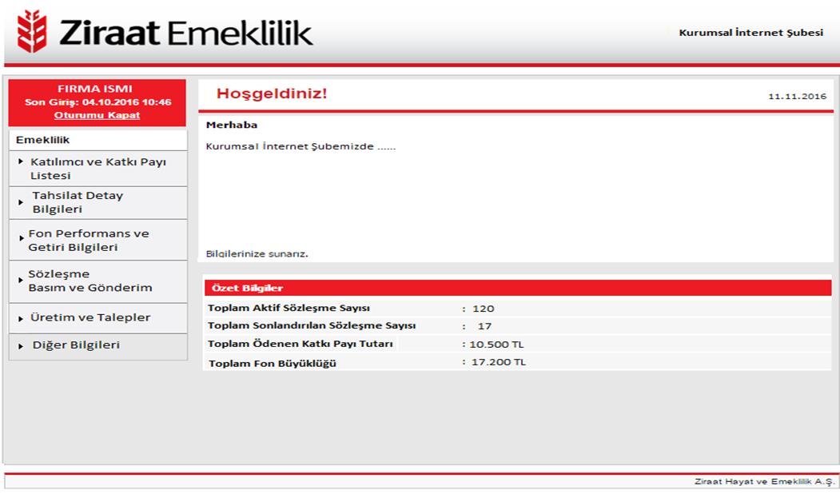
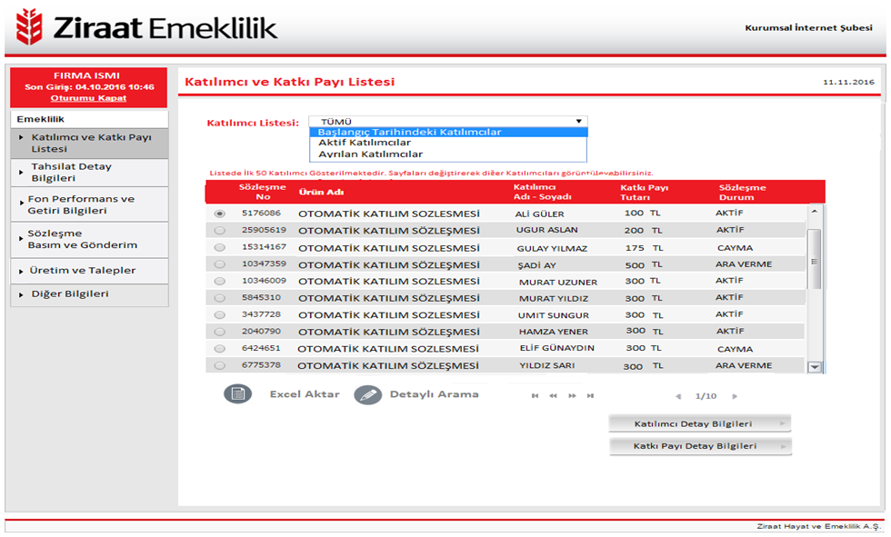
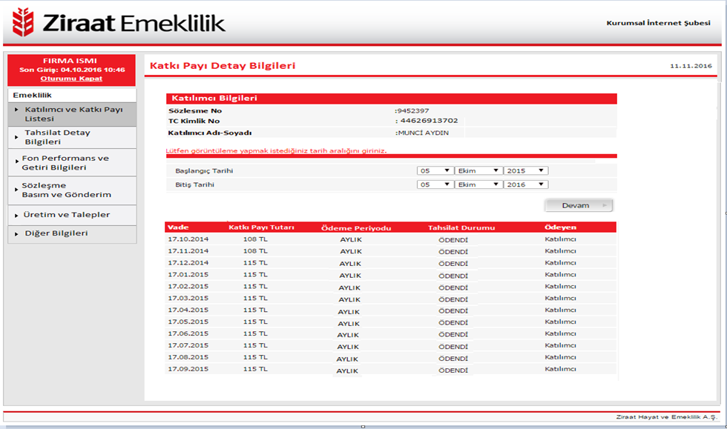
HİZMET YELPAZEMİZ Kurumsal İnternet Şubemiz
İŞ VEREN
Çalışan bilgilerinin iletilmesi
Katkı payının şirket hesaplarına iletilmesi
Katkı payı mutabakatının sağlanması ve tahsilatın gerçekleştirilmesi

Slide 16

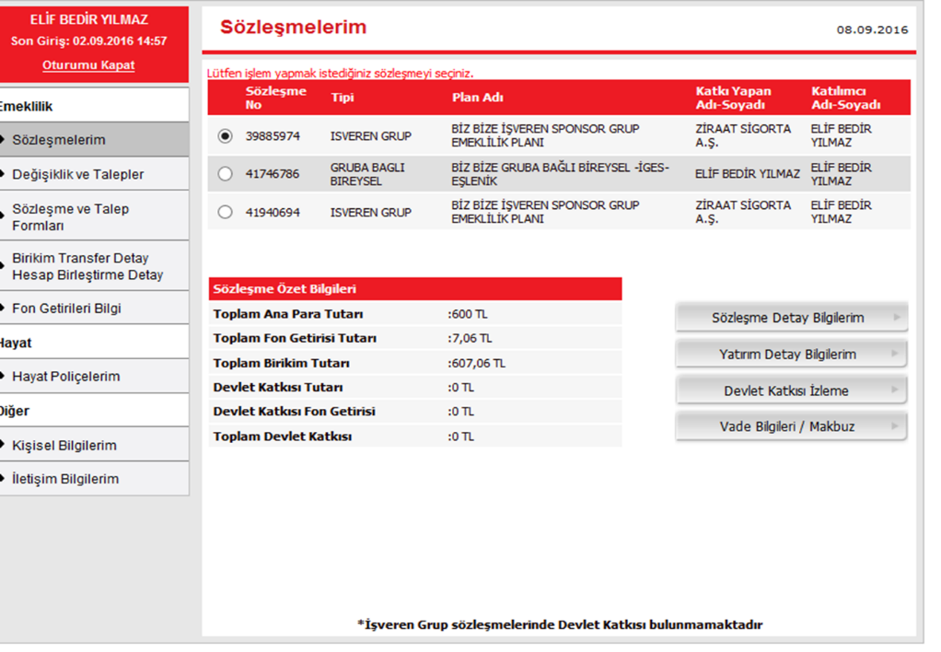
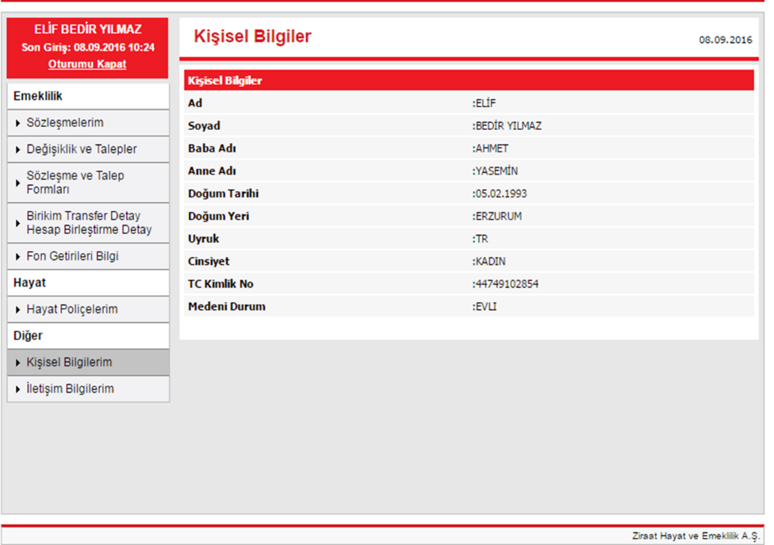
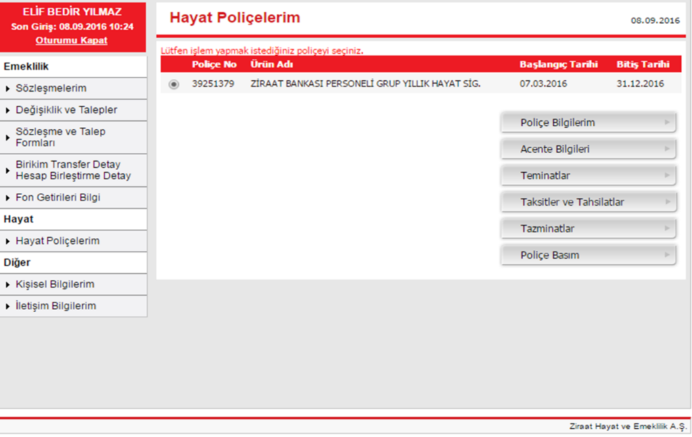

HİZMET YELPAZEMİZ Bireysel İnternet Şubemiz
EMEL GÜVEN
İŞ VEREN
32886955
EMEL GÜVEN
25645854
EMEL GÜVEN
EMEL GÜVEN
25658796
EMEL GÜVEN
EMEL GÜVEN
Çalışan bilgilerinin iletilmesi
Katkı payının şirket hesaplarına iletilmesi
Katkı payı mutabakatının sağlanması ve tahsilatın gerçekleştirilmesi
14584549
EMEL GÜVEN
:EMEL
:GÜVEN
:MEHMET
:FATMA
:10.01.1992
:SAMSUN
:TR
:KADIN
:53486787600
:BEKAR

Slide 17
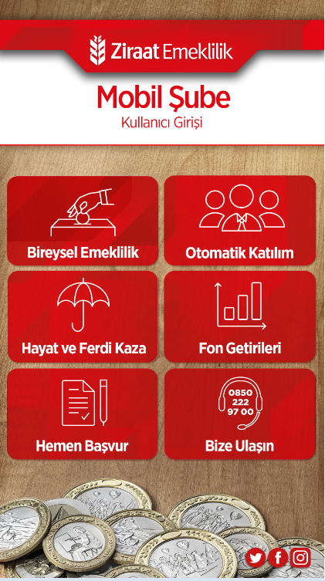
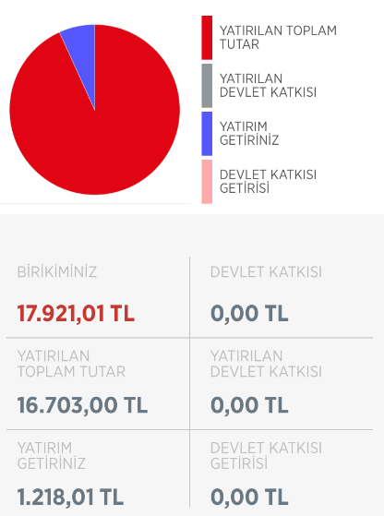
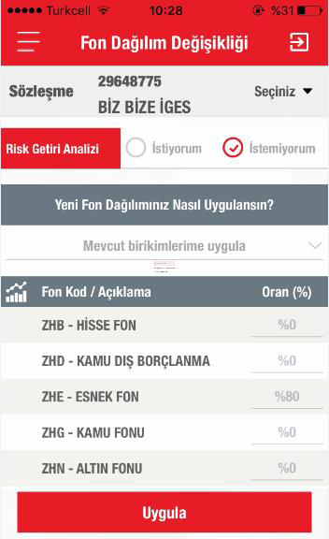
HİZMET YELPAZEMİZ
Mobil Şubemiz
İŞ VEREN
EMEKLİLİK ŞİRKETİ
Çalışan bilgilerinin iletilmesi
Katkı payının şirket hesaplarına iletilmesi
Katkı payı mutabakatının sağlanması ve tahsilatın gerçekleştirilmesi

Slide 18
KATILIMCIYA SUNULAN
AVANTAJLAR
Ziraat Sigorta Konut, Kasko, Trafik, Sağlık ve Eşya Paket sigorta ürünlerinde indirim.
  Ziraat Özel Konut Sigortası’nda %25 indirim
  Hususi Genişletilmiş Kasko Sigortası’nda %20 indirim
  Trafik Sigortası’nda %10 indirim
  Sağlık Sigortalarında %10 indirim
  Ziraat Eşya Paket Sigortası’nda %10 indirim
Ziraat Emeklilik Yıllık Hayat Sigortasında %35 indirim.
Ücretsiz 5.000 TL teminatlı Ferdi Kaza Sigortası ve geniş kapsamlı asistans hizmetleri.
  Kaza sonucu hayatını kaybeden veya sürekli maluliyet halinde 5.000 TL tazminat.
  Kaza sonucu tıbbi nakil, (Kara ve hava ambulansı v.b.)
  Kaza geçiren katılımcılarımızın aile üyelerinden birine ulaşım ve konaklama imkanı.
  Katılımcının, aile üyelerinden birisinin hayatını kaybetmesi veya konut/işyerinde meydana gelen olaylar nedeni ile nakil giderleri.
  Tıbbi danışmanlık.
Çalışanlara özel bireysel kredi faiz oranlarında avantaj sağlanması ve vadesiz hesaplarına ait hesap işletim ücreti alınmaması.
Ayrıca belirli periyotlarda ve sıkça gerçekleştirilecek indirim ve geniş hizmet kampanyaları ile çalışanların günlük hayatlarında ihtiyaç duyacakları ve kullanabilecekleri indirim ve fırsatlar sağlanacaktır.
Avantajlı Dıgıturk Paketi.
Tüm ek fayda hizmetlerimiz, cayma süresi sonunda başlayacak olup, çalışana ait sözleşme yürürlükte olduğu sürece ilk yılı için ve bir yıllık süre içinde devam edecektir. Ziraat Emeklilik sunduğu hizmetlerin kapsamını genişletebileceği gibi çalışanların ihtiyaçları kapsamında değiştirebilir veya takip eden yıldan başlamak üzere sonlandırabilir.

Slide 19
KATILIMCIYA SUNULAN
AVANTAJLAR
OKS sistemine dahil olan mevzuat kapsamındaki 45 yaş altı firma çalışanları ve mevzuat kapsamında olmayan 45 yaş üstü firma çalışanları ile ilgili çalışanların eş ve çocuklarına yönelik; 3 ayrı grup altında çeşitli avantajlar sunmaktayız.
1- Otomatik Katılım Kapsamındaki Personele Uygulanacak Ek Faydalar (45 Yaş Altı Personel)
Konut Sigortası İndirim Oranı (%25)
Kasko Sigortası İndirim Oranı (%20)
Eşya Paket Sigortası İndirim Oranı (%10)
Sağlık Sigortası İndirim Oranı (%10)
Trafik Sigortası İndirim Oranı (%10)
Yıllık Hayat Sigortası İndirim Oranı (%35)
Ferdi Kaza Sigortası İndirim Oranı (%25)
Ücretsiz 5.000 TL Teminatlı Ferdi Kaza Sigortası ve Asistans Hizmetleri
Avantajlı Digitürk Paketi ve benzeri indirim kampanyaları
Ziraat Bankası avantajlı kredi / finansman paketi

Slide 20
KATILIMCIYA SUNULAN
AVANTAJLAR
2- Otomatik Katılım Kapsamına Dahil Olmayan Personele Uygulanacak Ek Faydalar (45 Yaş üstü Personel)
Konut Sigortası İndirim Oranı (%25)
Kasko Sigortası İndirim Oranı (%20)
Eşya Paket Sigortası İndirim Oranı (%10)
Sağlık Sigortası İndirim Oranı (%10)
Trafik Sigortası İndirim Oranı (%10)
Ferdi Kaza Sigortası İndirim Oranı (%25)
Avantajlı Digitürk Paketi* ve benzeri indirim kampanyaları
Gruba Bağlı BES FİG Oranı (%0,60)
Bu gruba ilgili indirimlerin sağlanabilmesi için; katılımcının minimum 55 TL katkı payı tutarlı Gruba Bağlı BES ürününe ait aktif bir sözleşmeye sahip olmaları gerekmektedir.
*OKS kapsamı dışındaki personel ile eş ve çocukların Digitürk indirimli fiyat avantajından yararlanabilmesi için Ziraat Bankası kredi kartı sahibi olması gerekmektedir.

Slide 21
KATILIMCIYA SUNULAN
AVANTAJLAR
3-Otomatik Katılım Kapsamında olan ve Kapsama Dahil Olmayan Personelin Eş ve Çocukları İçin Ek Faydalar (45 Yaş Altı Ve Üstü Personel)
Konut Sigortası İndirim Oranı (%25)
Eşya Paket Sigortası İndirim Oranı (%10)
Sağlık Sigortası İndirim Oranı (%10)
Ferdi Kaza Sigortası İndirim Oranı (%25)
Avantajlı Digitürk Paketi* ve benzeri indirim kampanyaları
Gruba Bağlı BES FİG Oranı (%0,60)
Bu gruba ilgili indirimlerin sağlanabilmesi için; katılımcının minimum 55 TL katkı payı tutarlı Gruba Bağlı BES ürününe aktif bir sözleşmeye sahip olmaları gerekmekle birlikte ödeyenin kurum çalışanı olması gerekmektedir.
*OKS kapsamı dışındaki personel ile eş ve çocukların Digitürk indirimli fiyat avantajından yararlanabilmesi için Ziraat Bankası kredi kartı sahibi olması gerekmektedir.

Slide 22
EMEKLİLİK YATIRIM FONLARI
OTOMATİK KATILIM’DA FONLAR
Sisteme girişte katılımcıların birikimleri faiz hassasiyeti bulunan katılımcılarımız için ayrı bir fon olmak üzere kurulan Başlangıç Fonunda değerlendirilir.
Sisteme dahil olan katılımcı 2 aylık sürenin sonunda birikimlerini Standart fonlara yönlendirebilecektir. Ancak Standart Fonların kuruluş tarihi 01.01.2018 olarak belirlenmiştir.
01 Temmuz 2017 tarihinden itibaren geçerli olmak üzere birikimlerini farklı fonlarda değerlendirmek isteyen katılımcılara Risk Profili Anketi vasıtasıyla farklı risk kategorilerinde değişken fonlar sunulur.
Faiz hassasiyeti bulunan katılımcılarımıza özel Alternatif Standart Fonumuz ve Alternatif Esnek Fonumuzun yanı sıra yatırım tercihlerine bağlı olmak üzere Hisse Senedi, Döviz, Kamu Borçlanma (TL) ve Esnek Fonlarımızı da katılımcıların tercihlerine sunmaktayız.
Altın Fonumuz ise faiz hassasiyeti olan ve birikimlerini altında değerlendirmek isteyen katılımcılarımıza yönelik bir diğer seçenektir. Ayrıca Devlet katkılarının yatırıma yönlendirildiği ve faiz hassasiyeti bulunan katılımcılar için ayrı olmak üzere iki Devlet katkısı fonumuz mevcuttur. Faiz hassasiyeti olan katılımcılarımıza sunduğumuz fonlarımıza ilişkin bütün iş ve işlemler Danışma Kurulu’muzun görüşleri doğrultusunda yapılmaktadır.
*Faiz İçeren Başlangıç Fonu: Fon portföyünün yüzde altmışı, Türk Lirası cinsinden mevduat veya katılma hesabında; en az yüzde yirmisi Müsteşarlıkça ihraç edilen Türk Lirası cinsinden 180 gün vadeli veya vadesine azami 180 gün kalmış borçlanma araçlarında, gelir ortaklığı senetleri veya kira sertifikalarında, kalanı ters repoda, Takasbank ve/veya yurtiçi organize para piyasası işlemlerinde, vaad sözleşmelerinde yatırıma yönlendirilir.
*Faiz Geliri İçermeyen Başlangıç Fonu: Fon portföyünün tamamının en az yüzde altmışı Türk Lirası cinsinden katılma hesabında olmak üzere, kalanı vaad sözleşmelerinde, Türk Lirası cinsinden Müsteşarlıkça ihraç edilen 180 gün vadeli veya vadesine azami 180 gün kalmış gelir ortaklığı senetleri ve kira sertifikalarında yatırıma yönlendirilir.

Slide 23
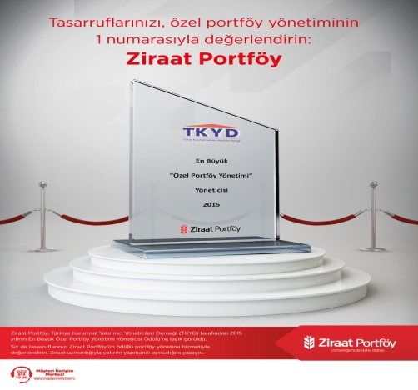

PORTFÖY YÖNETİMİ
Ziraat Portföy Yönetimi fon yönetiminde aldığı ödüllerle sektördeki yerini ve başarısını kuvvetlendirmiş, gerek bireysel gerekse kurumsal portföy yönetiminde büyük ölçek ekonomisinin sağladığı avantajlarla mevduat platformu oluşturarak önemli başarılara imza atmıştır. Vadeli mevduat ve katılım hesabı ağırlıklı kurulması planlanan Otomatik Katılım giriş fonları için önemli bir avantaj ile işlemlerimizi sürdürüyoruz.
Çalışan bilgilerinin iletilmesi
Katkı payının şirket hesaplarına iletilmesi
Katkı payı mutabakatının sağlanması ve tahsilatın gerçekleştirilmesi
Aylık 100 TL katkı payı ödeyen bir çalışanın birikimi 10 yıllık süre içinde;
Yıllık 0,01 puan daha düşük Fon İşletim Gider Kesintisi uygulanır ise 11 TL artıyor,
Emeklilik Yatırım Fonu performansı 1 puan daha fazla gerçekleşir ise yaklaşık 1.000 TL artıyor.

Slide 24


İŞVERENLERE YÖNELİK
SIKÇA SORULAN SORULAR

Slide 25
İŞVERENLERE
SIKÇA SORULAN SORULAR
1. Otomatik Katılım Sistemi nedir, ne zaman yürürlüğe girdi?
Otomatik Katılım Sistemi, kamu ve özel sektörde çalışanlar ve yeni çalışmaya başlayacak 45 yaş altındaki kişilerin otomatik olarak Bireysel Emeklilik Sistemi’ne dahil edilerek birikim yapabilecekleri ve devlet katkısı ile çalışanların birikimlerinin desteklendiği bir uygulamadır. 25.08.2016 tarihli Resmi Gazete’de yayımlanan 6740 sayılı Bireysel Emeklilik Tasarruf ve Yatırım Sistemi Kanunu’nda Değişiklik Yapılmasına Dair Kanun kapsamında olup 01.01.2017 tarihinde yürürlüğe girmiştir.
2. İşverenler Otomatik Katılım Sistemi’ne dahil olup olmadıklarını belirlemek için çalışan sayısını nasıl hesaplamalıdır?
İşverene bağlı tüm çalışan sayısı dikkate alınır.
3. Bir iş yerinde çalışan sayısının Otomatik Katılım Sistemi kapsamında yer alacak iş yeri kriterlerinin dışında kalacak şekilde azalması durumunda ne olur?
Bir defa kapsama alınan iş yerinin çalışan sayısında, kapsama alınma tarihini müteakip gerçekleşen değişiklikler dikkate alınmaz.
4. Şirketler topluluğu veya holding niteliğinde olan yapıların tek bir çatı altında Otomatik Katılım Sistemi kapsamında değerlendirilmesi söz konusu olacak mı?
Otomatik Katılım Sistemi kapsamında her bir işveren için vergi kimlik numarası bazında çalışan sayısı dikkate alınır.

Slide 26
İŞVERENLERE YÖNELİK
SIKÇA SORULAN SORULAR
5. İçinde aynı veya farklı lokasyonlarda birden fazla iş yeri barındıran işverenler Otomatik Katılım Sistemi kapsamında nasıl değerlendirilir?
Birden fazla iş yeri olan işverenler için bütün iş yerlerindeki çalışanların toplamı göz önünde bulundurulur ve tek bir çatı altında Otomatik Katılım Sistemi kapsamına dahil edilir.
6. Otomatik Katılım Sistemi’ne dahil olmak üzere işverenler tarafından hangi formlar doldurulacak?
İşverenle şirket arasında sadece Otomatik Katılım sözleşmesi imzalanacaktır. Bu sözleşmede Otomatik Katılım işlemlerine ait bilgilerin yanı sıra tarafların hak ve yükümlülükleri yer almaktadır.
7. Otomatik Katılım Sistemi’ne dahil etmek üzere işverenler çalışanlarından hangi formları imzalamalarını isteyecektir?
Otomatik Katılım Sistemi kapsamında çalışanlardan herhangi bir form doldurulması veya herhangi bir imza istenmeyecektir.
8. Birden fazla işverene bağlı çalışanlar için Otomatik Katılım Sistemi kapsamında her bir işvereni ile birden fazla emeklilik sözleşmesi açılabilir mi?
Çalışanın Otomatik Katılım Sistemi’ne dahil her bir işvereni nezdinde Otomatik Katılım sözleşmesi düzenlenecektir.

Slide 27
İŞVERENLERE YÖNELİK
SIKÇA SORULAN SORULAR
9. İşveren olarak Otomatik Katılım Sistemi kapsamındaki yükümlülükleri nelerdir?
Emeklilik şirketinin seçimi: Her işveren çalışanları adına en az bir emeklilik şirketi ile sözleşme yapmakla ve 01.01.2017 tarihi itibarı ile 45 yaşını tamamlamayan çalışanları Otomatik Katılım Sistemi’ne dahil etmekle yükümlüdür.
Fonların seçimi: Çalışanın katkı payı tutarları Hazine Müsteşarlığı tarafından belirlenen emeklilik yatırım fonunda değerlendirilir.
Katkı payının ödenmesi: İşveren, katkı payını çalışanın ücretinden tahsil ederek emeklilik şirketine aktaracaktır.
Devir imkânı: İşveren, operasyonel gereklilikleri dikkate alarak şirket seçimi ve katkı payının kesilmesi hariç diğer yükümlülüklerinin icrasını emeklilik şirketine bırakabilir.
10. Otomatik Katılım Sistemi kapsamında işverene ek fayda ya da promosyon uygulaması yapılabilir mi?
İşverene ek fayda ya da promosyon uygulaması yapılamaz.

Slide 28
İŞVERENLERE YÖNELİK
SIKÇA SORULAN SORULAR
11. İşverenin yükümlülüklerini yerine getirmemesi durumunda cezai müeyyide var mıdır? Cezalar nelerdir?
İşveren katkı payını zamanında şirkete aktarmaz veya geç/eksik aktarırsa veya çalışanlarını sisteme dahil etmezse, çalışanın birikiminde oluşan parasal kaybından sorumludur.
İşverenin bu yükümlülüklere uymaması halinde her bir ihlal için Çalışma ve Sosyal Güvenlik Bakanlığınca 100 TL idari para cezası uygulanır.
Şirket, katkı paylarının emeklilik şirketine eksik/geç aktarılmaması için gerekli kontrollerin sağlanması ve işverenlerin bilgilendirilmesi amacı ile çalışmalarını sürdürmektedir.
12. İşveren çalışanı adına katkı payı ödemesi yapabilir mi?
İşveren Otomatik Katılım Sistemi kapsamında çalışanı adına katkı payı ödemesi yapamaz. Diğer taraftan, ayrıca düzenlenecek işveren grup emeklilik sözleşmesi kapsamında çalışana katkı payı ödemesi yapılabilir.
13. İşveren çalışana fayda sunmak amacıyla ödenecek katkı paylarını çalışan ücretinden kesmek yerine kendisi ödeyebilir mi?
İşveren çalışanına fayda sunmak amacıyla ödenecek katkı paylarını çalışanın ücretinden kesmek yerine kendisi ödeyemez. Ancak işveren grup emeklilik sözleşmesi düzenleyerek çalışanına fayda sunabilir.
14. İşverenler emeklilik şirketini değiştirebilir mi?
İşveren Hazine Müsteşarlığı tarafından belirlenen esaslar dahilinde sözleşme yürürlük tarihini takiben 2 yılın bitiminde emeklilik şirketi değişikliği yapabilir. Başka şirketten aktarımla düzenlenmiş sözleşmelerin tekrar aktarıma konu olabilmesi için ilgili şirkette en az 1 yıl kalması gerekmektedir.

Slide 29
İŞVERENLERE YÖNELİK
SIKÇA SORULAN SORULAR
15. Emekli olduğu halde 45 yaşın altında halen çalışan varsa Otomatik Katılım Sistemi’ne dahil edilecek midir?
Emekli olduğu halde 45 yaşın altında olup, halen çalışmaya devam eden çalışan Otomatik Katılım Sistemi’ne dahil edilecektir.
16. Çalışanın maaşı üzerinde haciz/nafaka gibi yasal kesintiler varsa katkı payı ödemesi için maaşından kesinti yapılabilir mi?
Çalışanın Sosyal Güvenlik Kurumu primi matrahının %3’ü etkilenmediği sürece ödenecek katkı payı tutarı değişmez.
17. Katkı payı nasıl hesap edilecektir?
Sosyal Güvenlik Kurumu primi matrahının en az %3’ü oranında katkı payı tutarı çalışanın maaşından düşülerek, işvereni tarafından emeklilik şirketine aktarılacaktır.
18. Katkı payı ödemeleri nasıl takip edilecektir?
Takip ve tahsil işlemleri, emeklilik şirketleri ve/veya bu amaçla yetkilendirilecek bir şirket tarafından takip edilecektir.
19. İş yerinin kapanması durumunda çalışanın katkı payı ödemeleri nasıl takip edilir?
Çalışanlar Otomatik Katılım kapsamındaki sözleşmesine katkı payı ödemeye devam edebileceği gibi katkı payı ödemeye ara verebilir. İşverenlerin ödemesi gereken katkı paylarının emeklilik şirketlerine intikal etmesi Çalışma ve Sosyal Güvenlik Bakanlığı tarafından denetlenir.

Slide 30
İŞVERENLERE YÖNELİK
SIKÇA SORULAN SORULAR
20. Türkiye ile sosyal güvenlik sözleşmesi bulunmayan ülkelerde çalışanlar (5510/5 g kapsamındaki sigortalılar) sisteme dahil edilecek midir?
Türkiye ile sosyal güvenlik sözleşmesi olmayan ülkelerde iş üstlenen işverenlerce yurt dışındaki işyerlerinde çalıştırılmak üzere götürülen Türk işçileri, otomatik katılım sistemi kapsamına değildir.
21. Bir gün çalışıp işten ayrılan ve bu sebeple hizmet akdine ilişkin işlemi tamamlandığında çoktan işten ayrılmış çalışanlar sisteme dahil edilecek midir?
Prime esas kazanç/emeklilik keseneğine esas aylık (matrah) tutarı oluşan çalışanlar gün sayısına bakılmaksızın sisteme dahil edilir.
22. Aynı yönetim kurulu ile yönetilen iki şirket kapsama birlikte mi alınır?
Türk Ticaret Kanunu hükümlerine tabi bir sermaye şirketi, özel hukuk tüzel kişisi kategorisinde işveren olarak kabul edilmiştir. Bu kapsamda aynı yönetim kurulu tarafından yönetilip yönetilmediğine bakılmaksızın her bir sermaye şirketi ayrı birer işveren olarak değerlendirilir.
23. Ödeme günü sözleşmede herhangi bir tarih olarak belirlenebilir mi?
Bireysel Emeklilik Sistemi Hakkında Yönetmeliğin 22/D ve 22/F maddeleri kapsamında ücret ödeme günü, emeklilik şirketi ile işveren arasında yapılan emeklilik sözleşmesi uyarınca serbestçe belirlenebilir.
24. Katkı payının hesaplanmasında küsuratlı tutarların yuvarlanması nasıl yapılacaktır?
Hesaplanan katkı payı tutarının virgülden sonraki kısmı (kuruş tutarı) dikkate alınmaz.

Slide 31
İŞVERENLERE YÖNELİK
SIKÇA SORULAN SORULAR
25. Çalışanlar adına fon seçim süresi nasıl belirlenecektir?
Sisteme giriş esnasında, çalışanlardan faiz içeren/faiz içermeyen fon tercihleri alınır. Ancak, çalışanın tercih belirtmemesi halinde, işveren bu tercihi ilgili çalışan adına yapar. Bu kapsamda, katkı payları yapılan tercih doğrultusunda öncelikle 1 yıllık süre boyunca faiz içeren/faiz içermeyen başlangıç fonunda yatırıma yönlendirilir. 1 yılın sonunda ise, yine tercihe göre faiz içeren/faiz içermeyen standart fonlarda yatırıma yönlendirilmeye devam eder.
26. Çalışanların çalışma saatleri ve aldığı ücretler sabit değil ise (Prim vb. ek ücretler) katkı payı ödemesi nasıl yapacaktır?
Çalışanın SGK’ya iletilen matrah tutarı üzerinden katkı payı hesap edilecek olup, çalışanın matrahına yansıyan tüm ödemelerden katkı payı kesintisi yapılır.
27. Çalışana ücret ödenmeyen günlerde (ücretsiz izin, rapor vb.) katkı payı hesabı nasıl yapılacaktır?
Katkı payı kesintisinde, çalışanın matrahı esas alınır ve SGK matrahını etkileyen her türlü sebep katkı payı kesintisinin hesaplanmasında dikkate alınır. SGK matrahının oluşmadığı veya çalışanın ücret almadığı dönem için katkı payı ödemesi yapılmaz ve şirkete bu yönde bilgi verilir.
28. Taşeron bir firma çalışanının katkı payı tutarları taşeron firma tarafından mı emeklilik şirketine iletilir?
Çalışana ait katkı payı ödeme işleminde, bordro işlemleri ilgili taşeron işveren tarafından yapılıyorsa taşeron firma, bordro işlemleri asıl işveren tarafından yapılıyorsa, asıl işveren tarafından şirkete iletilir.

Slide 32

.
ÇALIŞANA YÖNELİK
SIKÇA SORULAN SORULAR

Slide 33
ÇALIŞANLARA YÖNELİK
SIKÇA SORULAN SORULAR
Çalışanlar Otomatik Katılım Sistemi’ne nasıl dahil olur?
İşverenler bireysel emeklilik şirketleri aracılığıyla çalışanları adına en uygun emeklilik planını seçerek çalışanlarını Otomatik Katılım Sistemi’ne dahil eder.
2. Otomatik Katılım Sistemi kimleri kapsıyor?
45 yaşını doldurmamış kişilerden;
Türkiye Cumhuriyeti vatandaşı veya mavi kart sahibi,
Tüm kamu çalışanları (4c)
Özel sektör çalışanları (4a)
Özel sektör çalışanları, çalışan sayısı göz önünde bulundurularak Bakanlar Kurulu Kararı ile kademeli olarak sisteme dahil edilecektir.

Slide 34
ÇALIŞANLARA YÖNELİK
SIKÇA SORULAN SORULAR
3. Otomatik Katılım Sistemi dışında halen bireysel emeklilik sözleşmesi olan çalışanlar Otomatik Katılım Sistemi’ne dahil olacak mıdır?
Otomatik Katılım Sistemi’ne dahil olma şartı taşıyan tüm çalışanlar sisteme dahil olacaktır.
4. Çalışanlar Otomatik Katılım kapsamı dışındaki bireysel emeklilik sözleşmesiyle Otomatik Katılım Sistemi’ne devam edebilir mi?
Hali hâzırda bireysel emeklilik sözleşmesi bulunan çalışanlar, yeni bir bireysel emeklilik sözleşmesi açılarak Otomatik Katılım Sistemi’ne dahil edileceklerdir.
5. Emekli olduğu halde 45 yaşın altında halen çalışan varsa Otomatik Katılım Sistemi’ne dahil edilecek midir?
Emekli olduğu halde 45 yaşın altında olup, halen çalışmaya devam eden çalışan Otomatik Katılım Sistemi’ne dahil edilecektir.
6. Çalışanın ücretinden düşülerek ödenecek minimum katkı payı oranı nedir?
Çalışan, Sosyal Güvenlik Kurumu primine esas kazancının en az %3’üne karşılık gelen tutarda katkı payını işveren aracılığı ile ödeyerek birikim yapabilir. Çalışanlar isteğe bağlı olarak %3’ün üzerinde katkı payı ödeyerek %25 oranındaki devlet katkısı imkanından daha fazla yararlanabilirler.

Slide 35
ÇALIŞANLARA YÖNELİK
SIKÇA SORULAN SORULAR
7. Otomatik Katılım sözleşmeleri kapsamında çalışanlar ek katkı payı ödemesi yapabilirler mi?
Çalışanın ücretinden yapılacak kesinti dışında katkı payı ödemesi yapılamaz.
8. İş yerinin kapanması durumunda çalışanın katkı payı ödemeleri nasıl takip edilir?
Çalışanlar Otomatik Katılım kapsamındaki sözleşmesine katkı payı ödemeye devam edebileceği gibi katkı payı ödemeye ara verebilir. İşverenlerin ödemesi gereken katkı paylarının emeklilik şirketlerine intikal etmesi Çalışma ve Sosyal Güvenlik Bakanlığı tarafından denetlenir.
9. Çalışanın maaşı üzerinde haciz/nafaka gibi yasal kesintiler varsa katkı payı ödemesi için maaşından kesinti yapılabilir mi?
Sosyal Güvenlik Kurumu primine esas kazancın % 3’ü etkilenmediği sürece ödenecek katkı payı tutarı değişmez.
10. Çalışanın Otomatik Katılım Sistemi kapsamında devlet katkısı avantajları nelerdir?
Ödenen katkı payı tutarının %25’i oranında devlet katkısı
Cayma hakkının dolduğu ayı takip eden hesap döneminde, sisteme girişte bir defaya mahsus olmak üzere 1.000 TL tutarında başlangıç devlet katkısı
Çalışanın emeklilik hakkını kazanarak düzenli maaş almak üzere birikimlerini Yıllık Gelir Sigortası’na aktarması halinde birikim tutarının %5’i oranında ek devlet katkısı

Slide 36
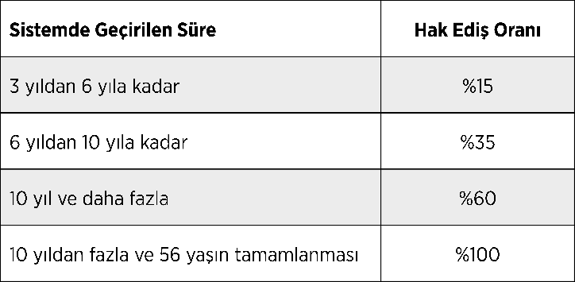
ÇALIŞANLARA YÖNELİK
SIKÇA SORULAN SORULAR
11. Otomatik Katılım Sistemi kapsamı dışında da bireysel emeklilik sözleşmesi olan bir katılımcı için uygulanan devlet katkısı limiti nasıl uygulanır?
Otomatik Katılım Sistemi kapsamındaki sözleşmeler için devlet katkısı üst sınırı bireysel emeklilik sözleşmelerinin devlet katkısı limitinden ayrı hesaplanacaktır. Örneğin, 2017 yılı için Otomatik Katılım kapsamı dışındaki sözleşmesi için azami 5.332,50 TL devlet katkısı hesaplanırken, Otomatik Katılım kapsamındaki sözleşmesi için ayrıca 5.332,50 TL devlet katkısı hesap edilebilecekti. Bu hesaplamada 1.000 TL tutarındaki ek devlet katkısı, limite dahil edilmez.
12. Otomatik katılım kapsamında sunulacak devlet katkılarına hak ediş süresi bulunmakta mıdır?
%25 oranındaki devlet katkısı ile 1.000 TL’lik başlangıç devlet katkısı için hak kazanma süreleri aynı olup hak ediş süreleri aşağıda yer alan tabloda açıklanmıştır.

Slide 37
ÇALIŞANLARA YÖNELİK
SIKÇA SORULAN SORULAR
13. Otomatik Katılım Sistemin’de emeklilik ve devlet katkısı hak kazanma süreleri, diğer bireysel emeklilik sözleşmelerinde dikkate alınır mı?
Otomatik Katılım Sistemi kapsamında kazanılmış emeklilik ve devlet katkısına esas süreler ile diğer hak ve yükümlülükler Otomatik Katılım Sistemi kapsamı dışında düzenlenen bireysel emeklilik sözleşmeleri ile birleştirilemez.
14. Katkı payları hangi emeklilik yatırım fonlarında yatırıma yönlendirilecektir?
Çalışanın katkı payı tutarları Hazine Müsteşarlığı tarafından belirlenen emeklilik yatırım fonunda değerlendirilir.
15. Fon dağılım değişikliği yapmasının bir sınırı var mıdır?
Çalışanlar yılda 6 defa fon dağılım değişikliği yapabilir.

Slide 38
ÇALIŞANLARA YÖNELİK
SIKÇA SORULAN SORULAR
16. Birden fazla işveren ile çalışanlar için Otomatik Katılım Sistemi kapsamında her bir işvereni ile birden fazla emeklilik sözleşmesi açılabilir mi?
Çalışanın Otomatik Katılım Sistemi’ne dahil her bir işvereni nezdinde Otomatik Katılım sözleşmesi düzenlenecektir.
17. Otomatik Katılım sözleşmesi kapsamında uygulanacak kesintiler nelerdir?
Otomatik Katılım kapsamında çalışanlardan sisteme girerken giriş aidatı, sistemden ayrılma durumunda ise herhangi bir ertelenmiş aidat ya da ücret ödemesi alınamaz. Sistemde bulunduğu sürece çalışanların emeklilik hesabındaki birikimleri üzerinden Fon İşletim Gider Kesintisi dışında bir kesinti yapılmaz.
18. Çalışan, işten ayrılması durumunda bildirimleri kime yapacaktır?
Çalışan işten ayrılması durumunda, doğrudan emeklilik şirketi ile bütün işlemlerini gerçekleştirecektir.

Slide 39
ÇALIŞANLARA YÖNELİK
SIKÇA SORULAN SORULAR
19. Çalışanın işten ayrılması durumunda katkı payı ödemeye devam etmesi mümkün müdür?
Çalışan işten ayrıldıktan sonra da katkı payı ödemeye devam edebilir veya hesabını sonlandırabilir.
20. Çalışan iş değiştirdiğinde, yeni iş yerinde Otomatik Katılım uygulaması yoksa mevcut emeklilik planına devam edebilir mi?
Çalışan iş değiştirdiğinde yeni iş yerinde Otomatik Katılım Sistemi kapsamında bir emeklilik planı yok ise mevcut emeklilik planında katkı payı ödemeye ve devlet katkısı avantajından yararlanmaya devam edebilir.
21. Çalışan iş değiştirdiğinde, yeni iş yerinde Otomatik Katılım Sistemi kapsamında emeklilik planı varsa nasıl bir yöntem izlenecektir?
Çalışan, iş yeri değiştirdiğinde yeni iş yerindeki bireysel emeklilik planına Hazine Müsteşarlığı düzenlemeleri kapsamında birikim transferi ya da plan değişikliği ile geçiş yapar.

Slide 40
ÇALIŞANLARA YÖNELİK
SIKÇA SORULAN SORULAR
22. Çalışanlar Otomatik Katılım kapsamında mevzuatta belirlenen oranın üzerinde katkı payı kesilmesini talep edebilir mi?
Çalışan kesinti oranını işverene bildirerek artırabilir veya varsa artırmış olduğu tutarı yine Kanunda belirtilen kesinti oranından az olmamak kaydıyla düşürebilir. Ödemeler için matbu tutar belirlenmez, katkı payları oransal olarak hesaplanır.
23. Çalışan ödediği katkı paylarının takibini nasıl yapacaktır?
Çalışan ödemiş olduğu katkı paylarını ve hesabına ait diğer bilgileri, şirketin internet sitesinden bağlanabileceği bir ekran üzerinden takip edebilir. Ayrıca, şirket tarafından 3 ayda bir gönderilecek “çalışanları bilgilendirme notu” ile çalışanlara ödedikleri katkı payı ile ilgili bilgilendirme yapılacaktır. Takasbank internet sitesinde ise çalışanların birikimini takip edebileceği bir portal bulunmaktadır.
24. İşverenin iflası durumunda çalışanın katkı payı ödemeleri nasıl takip edilir?
Çalışan katkı payı, işverenin taraf olduğu 9/6/1932 tarihli ve 2004 sayılı İcra ve İflas Kanunu kapsamındaki haciz ve iflas yoluyla takip bakımından işçi alacağı niteliğinde imtiyazlı bir alacaktır. İşverenler Otomatik Katılım uygulaması kapsamındaki yükümlülükleri bakımından Çalışma ve Sosyal Güvenlik Bakanlığı tarafından denetlenir.

Slide 41
ÇALIŞANLARA YÖNELİK
SIKÇA SORULAN SORULAR
25. Otomatik Katılımda devlet katkısı fonda değerlenecek mi? Değerleme nasıl olacaktır?
Devlet katkıları, taahhüt olarak hesaplanmakta ve taahhüt edilen bu tutarlar çalışanın devlet katkısı hesabında, şirketin internet sitesinden takip edebilecek bir şekilde kayıt altına alınmaktadır. %25’lik devlet katkısı tutarları, devlet katkısı ödemesinin hesaplandığı ayı takip eden takvim yılı başlarında, TÜFE değişimleri dikkate alınarak değerlenir. Çalışanın hak edişi olması durumunda, hak kazanılan kısım nakden ödenir ve bu tutarlar devlet katkısı fonlarında yatırıma yönlendirilir.
26. Katkı paylarının yatırıma yönlendirileceği Emeklilik Yatırım Fonu seçim süreci nasıl olacaktır?
Sisteme giriş esnasında, çalışanlardan faiz içeren/faiz içermeyen fon tercihleri alınır. Ancak, çalışanın tercih belirtmemesi halinde, işveren bu tercihi ilgili çalışan adına yapar. Bu kapsamda, katkı payları yapılan tercih doğrultusunda öncelikle 1 yıllık süre boyunca faiz içeren/faiz içermeyen başlangıç fonunda yatırıma yönlendirilir. 1 yılın sonunda ise, yine tercihe göre faiz içeren/faiz içermeyen standart fonlarda yatırıma yönlendirilmeye devam eder.
27. Çalışan sonradan fon dağılım değişikliği yapılabilir mi?
Çalışan cayma süresinin bitiminden sonra fon dağılımı değişikliği yapabilir. Bu değişiklik işleminden önce kendisine risk profili anketi sunulur.
Sistemde yer alan muhafazakâr, dengeli, atak/ dinamik/ büyüme ve agresif olarak tanımlı fonların yanı sıra başlangıç ve standart fonlar arasında tercihte bulunulabilir.

Slide 42
ÇALIŞANLARA YÖNELİK
SIKÇA SORULAN SORULAR
28. Emeklilik Yatırım Fonları hangi yatırım araçlarında değerlendirilecektir?
Emeklilik Yatırım Fonları ilgisine göre; kamu/özel borçlanma araçları, mevduat, katılma hesabı, kira sertifikası, hisse senedi, değerli maden, yabancı menkul kıymet, borsa para piyasası, ters repo vb. çeşitli faiz içeren veya içermeyen yatırım araçlarında değerlendirilir.
29. Otomatik Katılım kapsamında katkı payı ödemesine ara verilebilir mi?
Çalışanın talepte bulunması durumunda katkı payı ödemelerine ara verilebilir. Bu talep, talep tarihinden itibaren azami 3 aylık süre için yapılabilir. Bu sürenin bitiminden önce veya bitimini müteakip tekrar ara verme talebinde bulunulması mümkündür. Çalışan, ara verme talebini en geç ücret ödeme gününden üç iş günü öncesine kadar iletilir.
Söz konusu talep, çalışan tarafından elden teslim, posta yoluyla veya güvenli elektronik iletişim araçlarıyla iletilebilir
30. Çalışan cayma/ayrılma işlemini yaptıktan sonra tekrar sisteme girebilir mi?
Cayma/ayrılma işlemi gerçekleştirilen bir çalışanın, kendi talebi doğrultusunda tekrar sisteme dâhil edilmesi mümkün değildir. Ancak, aynı işyerinde çalışmaya devam eden ve otomatik katılım kapsamı içerisindeki çalışanlar Müsteşarlıkça belirlenen usuller kapsamında ortalama iki yılda bir tekrar sisteme dahil edilir.
31. Otomatik Katılım Sistemi’nden ayrılan bir çalışanın sisteme tekrar dahil edilmesi durumunda 1.000 TL’lik başlangıç devlet katkısından yararlanması mümkün müdür?
1.000 TL’lik başlangıç devlet katkısı bir defaya mahsus olarak verilmektedir.

Slide 43
























OTOMATİK KATILIM’DA
REFERANSLARIMIZ

